Slide 1
软件测试考试安排
下周三（3月10日）， 14:00-16:00
地点：经管104

Slide 2
测试的发展
面向调试阶段
调试、检查、测试无明显差别
面向求真阶段
软件测试与调试分离
面向证伪阶段
测试是为发现错误而执行程序的过程
面向评估阶段
集成分析、评审和测试活动，生命周期的每个阶段对应相应的活动和产品
面向预防阶段
测试与开发并行

Slide 3
什么是软件测试
IEEE标准610.12 (IEEE, 1990)
  在特定的条件下运行系统或构件，观察或记录结果，对系统的某个方面做出评价
  分析某个软件项以发现现存的和要求的条件之差别（即错误）并评价此软件项的特性
软件测试是在软件投入运行前，对软件需求分析、设计规格说明和编码的最终评审

Slide 4
软件缺陷
软件缺陷
  软件未达到产品说明书中已经标明的功能
  软件出现了产品说明书中指明不会出现的功能
  软件未达到产品说明书中虽未指出但应当达到的目标
  软件功能超出了产品说明书中指明的范围
  软件测试人员认为软件难以理解、不易使用，或者最终用户认为该软件使用效果不良
软件故障：软件中的一个静态缺陷
软件错误：不正确的内部状态，某个故障的体现
软件失效：外部的、不正确的行为

Slide 5
软件缺陷
软件缺陷原因分布
其他
10%
编写代码
7%
软件产品说明书（需求）
56%
设计27%

Slide 6
软件测试的目的
Myers
  测试是程序的执行过程，目的在于发现错误
  一个好的测试用例具有很高的可能性发现至今尚未发现的错误
  一个成功的测试是指发现了至今尚未发现的错误的测试

Slide 7
测试原理
所有的测试都应追溯到用户需求
尽早地和及时地测试（何时开始？）
经验表明，测试后程序残存的错误数目与该程序已经发现的错误数目成正比
测试计划的制定应先于测试的执行
Pareto原理：80%的错误很可能是20%的模块造成的
软件测试应从“小规模”开始，然后扩展到“大规模”
完全测试是不可能的，然而，充分覆盖程序逻辑/图结构等标准是可行的（何时停止？，时间、准则）
要使测试更为有效，测试应由独立的第三方进行 （谁？）
保存测试计划、测试用例、出错统计和最终分析报告，为维护工作提供充分的资料

Slide 8
测试过程模型
V模型
  把测试过程作为编码之后的一个阶段
  需求分析阶段隐藏的问题一直到验收测试才被发现
  不能体现“尽早地和不断地进行软件测试”的原则
用户需求
验收测试
需求分析
系统测试
概要设计
集成测试
详细设计
单元测试
编码

Slide 9
软件测试技术
白盒测试和黑盒测试
静态测试和动态测试（验证测试和确认测试）
传统测试和面向对象测试
基于代码的测试和基于模型的测试
单元测试、集成测试、系统测试、验收（确认）测试、回归测试

Slide 10
软件测试技术
白盒测试
  根据程序的结构和内部逻辑设计用例
  控制流覆盖：语句、判定、条件、判定/条件、条件组合等
  数据流覆盖：全定义、全使用、全定义使用等
黑盒测试
  根据系统的功能性规格说明设计测试用例
  等价划分、边界值分析、组合测试等

Slide 11
软件测试技术
静态测试
  又称静态分析技术
  人工或利用工具对程序和文档进行分析与检查
  同行评审、桌面检查、代码审查、走查等
动态测试
  运行程序，分析程序的执行状态和外部表现
  白盒测试、黑盒测试等

Slide 12
静态测试
代码审查
  文档必须通过质量关卡（核对表，Checklist）
  主持人
    控制审查进度和审查效果
    分派审查任务，分发核对表，报告审查结果，跟踪任务
  作者
    陈述项目的概况，解释代码中不清晰的部分
  评论员
    找缺陷
  记录员
    记录发现的错误，以及指派的任务

Slide 13
静态测试
桌面检查
  对源程序代码进行人工分析、检验
  关注变量值和程序逻辑
  检查人员记录检查结果
  由另一个人来执行而不是程序作者本人
  只有一个人在阅读代码，没有团队成员之间的协作效应

Slide 14
静态测试
代码走查（模拟执行）
  走查小组与代码审查类似（主持人、记录员、作者、测试者）
  测试者准备代表性的测试用例，提交给走查小组
  与会者“充当”计算机，人工运行用例
  许多错误在提问的过程中被发现

Slide 15
集成策略
  目标是测试通过单元测试的单元接口
4种基本策略
  自顶向下
  自底向上
  三明治
  大爆炸

Slide 16
集成策略
自顶向下集成
  从主程序开始
  下层模块作为“桩”模块
  桩（stub）：也称存根，模拟被集成模块所调用的模块

Slide 17
集成策略
自底向上集成
  从叶节点模块开始
  上层模块作为“驱动模块”
  驱动（Driver）
    模拟被集成模块的上级模块
    接受测试数据，把相关数据传送给被测模块
    启动被测模块

Slide 18
集成策略
大爆炸集成
  将所有单元放到一起编译并进行一次性测试
  当发现失效或者错误时，很难确定缺陷的位置
  没有错误隔离功能

Slide 19
系统测试
传统的集成
    注重测试接口连接
    原理性的，依赖特定程序结构
端到端(End to End, E2E)集成
    从最终用户角度，对系统进行功能测试
    假设单元测试和集成测试已完成
    独立于开发过程和特定程序结构

Slide 20
系统测试
原子系统功能(ASF)
    由端口输入事件发起、遍历一些程序实现逻辑、以一个端口输出事件结束
  线索： ASF序列

Slide 21
系统测试
在FSM中寻找线索
  建立FSM
    ASF：迁移，由端口输入事件引起，动作为端口输出事件
    FSM可以分层，低层为子FSM
  线索为迁移路径
    关注路径上的输入事件、输出事件
上海大学计算机学院

Slide 22
回归测试
  回归测试是对之前已测试过、经过修改了的程序进行重新测试，以发现修改带来的新错误或者由于更改而发现之前未发现的错误
测试目标
  测试变化部分
  检测受影响部分

Slide 23
回归测试
主要问题
  标识变化
  变化影响
  受影响的测试用例
  从已有测试包中选择回归测试用例
  增加新测试用例
  修改已有测试用例
  回归测试包约简

Slide 24
蜕变测试
Metamorphic Relation (MR)
一般指在预期输出无法给出的情况下，通过设计各种输入关系，观察输出是否满足预期的性质以判断软件的正确性。

Slide 25
蜕变测试
蜕变关系：MR = { (r, r_{f})}
r : 输入数据（参数）关系
r_{f} ：满足r的输入产生的输出关系

Slide 26
蜕变测试
蜕变测试步骤
发现蜕变关系MR = { (r, r_{f})}
根据测试准则，设计原始测试用例集
用原始测试用例t测试，如果有异常，测试未通过
对于每个蜕变关系，
  根据r,从t生成衍生测试用例t’,
  用t’进行测试，如异常，测试未通过。否则，
  验证r_{f} ，如果r_{f}不成立，则报告测试未通过

Slide 27
有穷状态机 FSM
Mealy机
  状态是被动的，输出和状态没有联系
Moore机
  状态是主动的，输出与变换没有联系

Slide 28
模型检测
自动的、基于模型的、性质验证方法
包括三个步骤
  系统建模：有穷状态模型M（Kripke结构）
  待检测性质的描述：时序逻辑ϕ
  验证： M╞ ϕ，即： M是否满足 ϕ

Slide 29
Kripke结构
3元组M = (S, T, L)
  S：有穷状态集
  T ⊆ S × S：状态迁移关系，满足
  ∀s ∈ S, ∃s’ ∈S •(s, s’) ∈ T
  L：S→2^{AP}：状态标记函数。其中，
  AP为原子命题集，L(s)表示状态s中为真的原子命题集

Slide 30
时序逻辑
线性时间逻辑
  时间为路径集合
分支时间逻辑
  时间表示为“树”

Slide 31
LTL
LTL : Linear-time Temporal Logic
语法
ϕ::= ⊥ | T | p |
(¬ϕ) | (ϕ ∧ ϕ) | (ϕ ∨ ϕ) | (ϕ → ϕ) |
Xϕ | Gϕ | Fϕ |ϕ Uϕ
其中，p为原子命题， ϕ为LTL公式

Slide 32
LTL
  时序操作符
  X ：下一状态（neXt）
  F ：某个将来（ Future）状态
  G ：所有（Globally）将来状态
  U ：直到（Until）

Slide 33
计算树逻辑
CTL (Computational tree logic)
语法
ϕ::= ⊥ | T | p |
(¬ϕ) | (ϕ ∧ ϕ) | (ϕ ∨ ϕ) | (ϕ → ϕ) |
AXϕ | EXϕ | AGϕ | EGϕ | AFϕ | EFϕ |
A[ϕ Uϕ] | E[ϕ Uϕ]
其中，p为原子命题， ϕ为CTL公式

Slide 34
时序逻辑操作符
AX, EX, AG, EG, AU, AF, EF
  A ：所有（ All）路径 inevitably
  E ：存在 （Exists）一条路径 possibly
  X ：下一状态（neXt）
  F ：某个将来（ Future）状态
  G ：所有（Globally）将来状态
  U ：直到（Until）

Slide 35
基于模型的测试
  依据（形式）模型/规约进行测试
  UML, (E)FSM, LTS，CSP, Promela, . . .
更快、更便宜
    自动生成算法
    形式的、非歧义
    测试的完全性
测试选择
准则
环
境
测试
脚本
被测
系统
测试
用例
测试
模型

Slide 36
基于模型的测试
准则
精化
模型
测试需求
测试规约
建模
测试生成
设计抽象级
软件制品
实现级
测试用例
脚本生成
通过/失败
测试结果
测试脚本
评估
执行

Slide 37
4种模型
图
逻辑表达式
(not X or not Y) and A and B
A: {0, 1, >1}
B: {600, 700, 800}
C: {swe, cs, isa, infs}
输入域特性
if (x > y)
z = x - y;
else
z = 2 * x;
语法结构

Slide 38
图覆盖
图结构覆盖
  节点覆盖、边覆盖、边对覆盖、主路径覆盖
数据流覆盖
全定义、全使用、全定义使用

Slide 39
图覆盖
0
路径：<n₁, n₂, …, n_{m}>, <n_{i}, n_{i+1}> ∈ E
路径长度：路径中的边数
测试路径：从开始节点到终止节点的路径
1
2
3
4
5
6

Slide 40
图覆盖—节点覆盖
节点覆盖：测试覆盖每个节点
起始节点
0
1
测试需求
{0, 1, 2, 3, 4, 5, 6}
测试路径
[ 0, 1, 2, 3, 6 ]
[ 0, 1, 2, 4, 5, 4, 6 ]
2
3
4
5
终止节点
6

Slide 41
图覆盖—边覆盖
边覆盖：测试覆盖每条边
起始节点
0
1
测试需求
{ [0,1], [0,2], [1,2], [2,3], [2,4], [3,6], [4,5], [4,6], [5,4] }
测试路径
[ 0, 1, 2, 3, 6 ]
[ 0, 2, 4, 5, 4, 6 ]
2
3
4
5
终止节点
6

Slide 42
图覆盖—边对覆盖
边对覆盖 ：测试覆盖每一个可达的长度不超过2的路径
测试需求
{ [0,1,2], [0,2,3], [0,2,4], [1,2,3], [1,2,4], [2,3,6], [2,4,5], [2,4,6], [4,5,4], [5,4,5], [5,4,6] }
测试路径
[ 0, 1, 2, 3, 6 ]
[ 0, 1, 2, 4, 6 ]
[ 0, 2, 3, 6 ]
[ 0, 2, 4, 5, 4, 5, 4, 6 ]
0
1
2
3
4
5
6

Slide 43
图覆盖—主路径覆盖
简单路径
除开始和结束节点可能相同外没有重复节点
  无内部循环的路径
主路径
  不是其它简单路径的真子路径，即：最大子路径

Slide 44
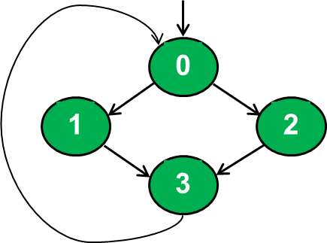
图覆盖—主路径覆盖
简单路径
[0], [1], [2], [3]
[ 0, 1], [ 0, 2 ], [ 1, 3 ], [ 2, 3 ], [ 3, 0 ],
[ 0, 1, 3 ], [ 0, 2, 3 ], [ 1, 3, 0 ], [ 2, 3, 0 ], [3, 0, 1 ], [3, 0, 2 ],
[ 0, 1, 3, 0 ], [ 0, 2, 3, 0], [ 1, 3, 0, 1 ], [ 2, 3, 0, 2 ],
[ 3, 0, 1, 3 ], [ 3, 0, 2, 3 ], [ 1, 3, 0, 2 ], [2, 3, 0, 1],
主路径
[ 0, 1, 3, 0 ], [ 0, 2, 3, 0], [ 1, 3, 0, 1 ], [ 2, 3, 0, 2 ],
[ 3, 0, 1, 3 ], [ 3, 0, 2, 3 ], [ 1, 3, 0, 2 ], [ 2, 3, 0, 1]

Slide 45
图覆盖—结构覆盖
简单路径
Len 0
[0]
[1]
[2]
[3]
[4]
[5]
[6] !
Len 1
[0, 1]
[0, 2]
[1, 2]
[2, 3]
[2, 4]
[3, 6] !
[4, 6] !
[4, 5]
[5, 4]
Len 2
[0, 1, 2]
[0, 2, 3]
[0, 2, 4]
[1, 2, 3]
[1, 2, 4]
[2, 3, 6] !
[2, 4, 6] !
[2, 4, 5] !
[4, 5, 4] *
[5, 4, 6] !
[5, 4, 5] *
Len 3
[0, 1, 2, 3]
[0, 1, 2, 4]
[0, 2, 3, 6] !
[0, 2, 4, 6] !
[0, 2, 4, 5] !
[1, 2, 3, 6] !
[1, 2, 4, 5] !
[1, 2, 4, 6] !
‘!’ 表示终止
‘*’ 表示循环
0
1
2
3
4
Len 4
[0, 1, 2, 3, 6] !
[0, 1, 2, 4, 6] !
[0, 1, 2, 4, 5] !
5
主路径
6

Slide 46
图覆盖–数据流
目标：检测变量值计算和使用
定义(def)：变量被赋值
使用(use)：变量被用于计算或判定
def(n) =｛x｜节点n包含x的定义｝
def(e) =｛x｜ 边e包含x的定义｝
use(n) =｛x｜节点n包含x的使用｝
use(e) =｛x｜边e包含x的使用｝

Slide 47
图覆盖–数据流
DU-对
位置对(l_{i}, l_{j})，一个变量在l_{i}被定义，在 l_{j}被使用
du-路径
从变量的一个定义到它的一个使用的路径，且中间没有对该变量重新定义（定义清纯，def-clear）

Slide 48
图覆盖–数据流
1，全定义覆盖（all-defs）
对每个变量定义，至少测试该定义的一条DU-路径
2，全使用覆盖（all-uses）
对每个变量定义，为该变量的每个使用测试一条DU-路径
3，全du-路径覆盖（all-du-paths）
对每个变量定义，为该变量的每个使用测试所有的DU-路径

Slide 49
图覆盖–数据流
x = 42
z = x*2
x = 0
1
4
0
3
6
全使用（x）
测试需求
{ [0, 2, 3, 4], [0,2,3,5],
[1, 3, 4], [1,3,5] }
测试路径
[ 0, 2, 3, 4, 6]
[0, 2, 3 ,5 ,6]
[0, 1, 3, 4, 6]
[0, 1, 3, 5, 6]
2
5
z = x-8
全定义（x）
测试需求
{[0,2,3,4], [1,3,4]}
测试路径
[ 0, 2, 3, 4, 6 ]
[0, 1, 3, 4, 6]

Slide 50
基于FSM的测试
经典测试方法
  T方法（Transition Tour）
  U方法（Unique Input/Output , UIO）
  D方法（ Distinguishing sequence）
  W方法（ Characterization set W）

Slide 51
基于FSM的测试
示例
B/λ
0
1
B/1
A/1
A/0
4
B/1
A/0
A/0
A/1
3
B/0
2
B/1

Slide 52
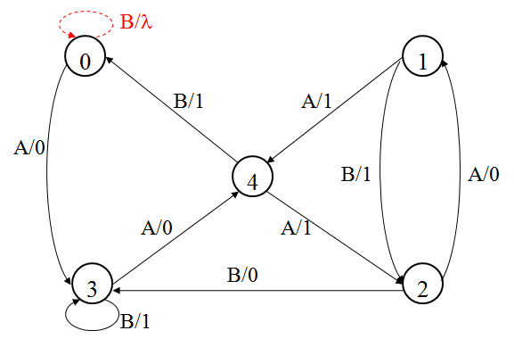
基于FSM的测试
T方法
    迁移回路法
    所有迁移被覆盖
    检错能力较差
测试序列：B A B A B A A A A A A A B B

Slide 53
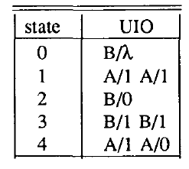
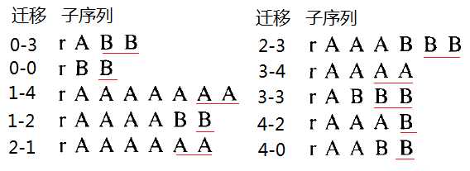
基于FSM的测试
U方法
  产生每个状态的UIO序列
  为每个迁移，产生测试子序列
  联合子序列，产生整个测试序列
UIO序列
测试序列：rAAAAAAA rAAAABB rAAABBB rAABB rABBBrBB

Slide 54
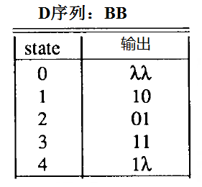
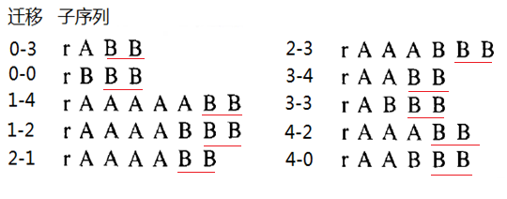
基于FSM的测试
D方法
  发现区分所有状态的区分序列
  为每个迁移，产生测试子序列
  联合测试子序列，产生测试序列
结果测试序列
rAAAAABBrAAAABBBrAAABBBrAABBBrABBBrBBB

Slide 55
基于MM-路径的集成测试
  MM-路径：模块执行路径与消息的交互序列

Slide 56
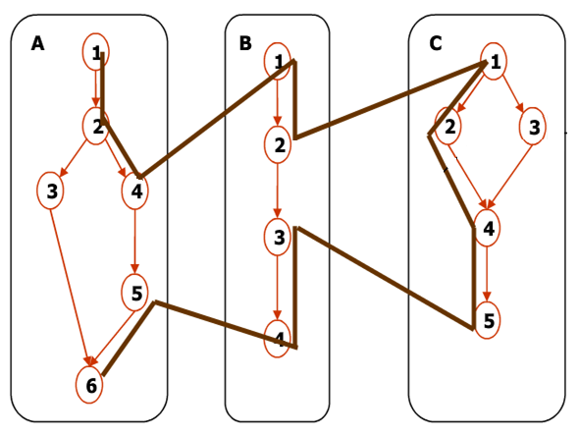
基于MM-路径的集成测试
源节点
A：1, 5
B：1, 3
C：1
源节点
  单元中的第一个可执行语句
  紧接着转移控制到其它单元节点之后的节点

Slide 57
基于路径的集成
源节点
A：1, 5
B：1, 3
C：1
汇节点
A：4, 6
B：2, 4
C：5
汇节点
  单元中的最后一个可执行语句
  转移控制到其它单元的节点

Slide 58
基于路径的集成
执行路径
MEP(A, 1): <1, 2, 3, 6>
MEP(A, 2) : <1, 2, 4>
MEP(A, 3): <5, 6>
MEP(B, 1) : <1, 2>
MEP(B, 2): <3, 4>
MEP(C, 1): <1, 2, 4, 5>
MEP(C, 2): <1, 3, 4, 5>
源节点
A：1, 5
B：1, 3
C：1
汇节点
A：4, 6
B：2, 4
C：5
执行路径
  以源节点开始，以汇节点结束的一系列语句
  中间没有插入汇节点

Slide 59
基于路径的集成
MM-路径
  一种有向图，节点表示模块的执行路径，边表示消息或模块间的返回
上海大学计算机学院

Slide 60
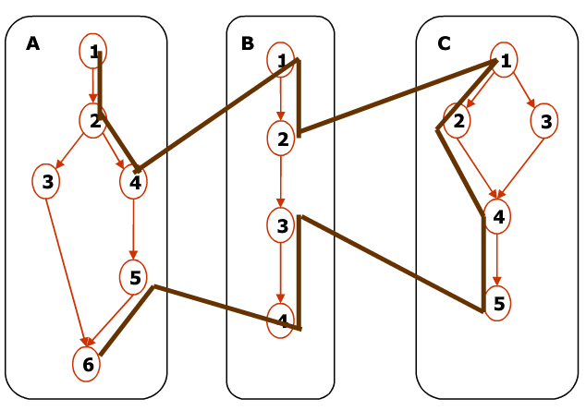
基于路径的集成
执行路径
MEP(A, 1): <1, 2, 3, 6>
MEP(A, 2) : <1, 2, 4>
MEP(A, 3): <5, 6>
MEP(B, 1) : <1, 2>
MEP(B, 2): <3, 4>
MEP(C, 1): <1, 2, 4, 5>
MEP(C, 2): <1, 3, 4, 5>
MEP(A, 2)
MEP(B, 1)
测试路径
[MEP(A, 1)，MEP(B,1), MEP(C,2), MEP(B,2), MEP(A,3)]
[MEP(A, 1)]
MEP(C, 2)
MEP(C, 1)
MEP(B, 2)
MEP(A, 1)
MEP(A, 3)
上海大学计算机学院

Slide 61
基于逻辑表达式的测试
( (a > b) ∨ G ) ∧ (x < y)

Slide 62
逻辑表达式
( (a > b) ∨ G ) ∧ (x < y)
谓词覆盖：谓词取true和false
( (a > b) ∨ G ) ∧ (x < y) = True, False
从句(条件)覆盖：每个从句(Clause)取true和false
  (a > b) = True, False
  G = True, False
  (x < y) = True, False
条件组合覆盖：从句取值的组合

Slide 63
条件组合覆盖
ID | 从句 |  |  | 谓词
 | a > b | G | x < y | ( (a > b) ∨ G ) ∧ (x < y)
1 | T | T | T | T
2 | T | T | F | F
3 | T | F | T | T
4 | T | F | F | F
5 | F | T | T | T
6 | F | T | F | F
7 | F | F | T | F
8 | F | F | F | F

Slide 64
活动从句覆盖
独立地测试每个从句
从句决定谓词
谓词p中的一个从句c_{i} （主从句） 决定 p当且仅当p中其它从句（次从句）的取值满足：c_{i}值的变化引起p值得变化
示例
p = A ∨ B， B = false, A 决定 p；A = false，B 决定 p
p = A ∧ B，B = true, A 决定 p；A = true，B 决定 p

Slide 65
活动从句覆盖
活动从句覆盖
对每个从句c_{i} ，选择其它从句（次从句）的值使c_{i} 决定整个谓词。 对应c_{i} 的两个测试需求为：c_{i} 取true和false

Slide 66
活动从句覆盖
(a > b) G (x < y) ((a > b) or G ) and (x < y)
1 T F T T
2 F F T F
3 F T T T
4 F F T F
重复
5 T T T T
6 T T F F

Slide 67
生成测试用例
每条件/所有条件
  每个变量被赋真1次，其它变量全假；所有变量为真（与运算）或所有变量为假（或运算）
  n个条件，产生n+1个测试
上海大学计算机学院

Slide 68
生成测试用例
示例
S = P + Q + R
S = PQR
P | Q | R | S
F | F | T | T
T | F | F | T
F | T | F | T
F | F | F | F
P | Q | R | S
F | F | T | F
T | F | F | F
F | T | F | F
T | T | T | T
上海大学计算机学院

Slide 69
生成测试用例
示例
    逻辑函数为析取范式，对每一积项应用“与”启发模式来产生压缩的测试包
Z = AB~C + AD
 | A | B | C | D | Z
AB~C | F | F | F | × | F
 | F | T | T | × | F
 | T | F | T | × | ？
 | T | T | F | × | T
AD | T | × | × | F | ?
 | F | × | × | T | F
 | T | × | × | T | T
上海大学计算机学院

Slide 70
生成测试用例
变量否定
  唯一真值点（unique true point）
    为每个积项产生一个变式，使该积项为真，但同时使其它积项的值为假
  邻近假值点（near false point）
    为每个积项产生一个变式，积项的一个文字否定使整个函数的值为假
上海大学计算机学院

Slide 71
生成测试用例
示例
Z = AB~C + AD的候选测试
测试规则 | 测试 候选集 | A | B | C | D | AB~C | AD | Z
AB~C的唯一真值点 | 1 | 1 | 1 | 0 | 0 | 1 | 0 | 1
AD的唯一真值点 | 2 | 1 | 0 | 1 | 1 | 0 | 1 | 1
 |  | 1 | 0 | 0 | 1 | 0 | 1 | 1
 |  | 1 | 1 | 1 | 1 | 0 | 1 | 1
AB~C的邻近假值点（C） | 3 | 1 | 1 | 1 | 0 | 0 | 0 | 0
AB~C的邻近假值点（~B） | 4 | 1 | 0 | 0 | 0 | 0 | 0 | 0
AB~C的邻近假值点（~A） | 5 | 0 | 1 | 0 | 1 | 0 | 0 | 0
 |  | 0 | 1 | 0 | 0 | 0 | 0 | 0
AD的邻近假值点（~A） | 6 | 0 | 0 | 0 | 1 | 0 | 0 | 0
 |  | 0 | 0 | 1 | 1 | 0 | 0 | 0
 |  | 0 | 1 | 0 | 1 | 0 | 0 | 0
 |  | 0 | 1 | 1 | 1 | 0 | 0 | 0
AD的邻近假值点（~D） | 7 | 1 | 0 | 0 | 0 | 0 | 0 | 0
 |  | 1 | 0 | 1 | 0 | 0 | 0 | 0
 |  | 1 | 1 | 1 | 0 | 0 | 0 | 0
上海大学计算机学院

Slide 72
生成测试用例
输入 向量序号 | 测试候选集 |  |  |  |  |  |  | 测试 用例
 | 1 | 2 | 3 | 4 | 5 | 6 | 7
12 | X |  |  |  |  |  |  | √
11 |  | X |  |  |  |  |  | √
9 |  | X
15 |  | X
14 |  |  | X |  |  |  | X | √
8 |  |  |  | X |  |  | X | √
5 |  |  |  |  | X | X |  | √
4 |  |  |  |  | X
1 |  |  |  |  |  | X
3 |  |  |  |  |  | X
7 |  |  |  |  |  | X
10 |  |  |  |  |  |  | X
Z = AB~C + AD的测试包：
{(A,B,~C,~D), (A, ~B, C, D), (A, B, C, ~D), (A, ~B, ~C, ~D), (~A, B, ~C, D) }
上海大学计算机学院

Slide 73
输入域特性
输入域描述
  表示输入、参数
  输入域划分
  选择输入值组合
系统级
  学生数 { 0, 1, >1 }
  主修 { swe, cs, isa, infs }
单元级
  参数 F (int X, int Y)
  可能值 X: { <0, 0, 1, 2, >2 }, Y : { 10, 20, 30 }

Slide 74
基于输入域特性的测试
  1) 等价划分
  2) 边界值分析
  3）参数值组合
上海大学计算机学院

Slide 75
等价划分
输入域划分成等价类
取类中典型值
数据类
  有效类：合理的、有意义的输入数据集
  无效类：不合理的、无意义的输入数据集
上海大学计算机学院

Slide 76
等价划分
设计测试用例
  设计新测试用例，尽可能多地覆盖尚未被覆盖的有效等价类
  设计新测试用例，覆盖一个而且只覆盖一个尚未被覆盖的无效等价类
上海大学计算机学院

Slide 77
输入域特性
域划分：将域D划分为一个块集B_{q}
b₁
b₂
b_{i} ∩ b_{j} = ∅, ∀ i ≠ j, b_{i}, b_{j} ∈ B_{q}
b₃
∪ b = D
参数取值
参数值组合

Slide 78
参数值组合
所有组合： 所有特性的所有块的组合
Π
Q
(B_{i})
测试数是每个变量的等价类数之积：
i =1
三角形：7*7*7 = 343 太多?
每选择：每个特性的每个块的一个值在至少一个测试用例中被使用使用
Q
Max
测试数是所有特性的块数最大值：
太少?
(B_{i})
i =1

Slide 79
参数值组合
怎样测试输入的组合?
  正交数组测试 (Orthogonal array testing)
  程序错误都是由少数几个参数的相互作用导致的
  t覆盖正交数组
  任意t(一般是2或3)个参数的所有可能取值组合至少被一个测试用例覆盖

